Slide 1
TRƯỜNG THPT NGÔ LÊ TÂN
LỚP 10A5
BÀI 23. QUY TẮC ĐẾM
TIẾT 1
GV: Nguyễn Văn Hảo

Slide 2
KHỞI ĐỘNG
Xét bài toán đếm sau:
Mỗi mật khẩu của một trang web là một dãy có từ 2 tới 3 kí tự, trong đó kí tự đầu tiên là một trong 26 chữ cái in thường trong bảng chữ cái tiếng Anh (từ a đến z), mỗi kí tự còn lại là một chữ số từ 0 đến 9.
Hỏi có thể tạo được bao nhiêu mật khẩu khác nhau?

Slide 3
CHƯƠNG VIII. ĐẠI SỐ TỔ HỢP
BÀI 23: QUY TẮC ĐẾM

Slide 4
NỘI DUNG BÀI HỌC
01
Quy tắc cộng và sơ đồ hình cây
02
03
Quy tắc nhân
Kết hợp quy tắc cộng và quy tắc nhân

Slide 5
01
Quy tắc cộng và sơ đồ hình cây

Slide 6
THẢO LUẬN NHÓM: Hoàn thành HĐ1 + HĐ2
HĐ1
Chọn chuyến đi (H.8.1)
Từ Hà Nội vào Vinh mỗi ngày có 7 chuyến tàu hỏa và 2 chuyến máy bay. Bạn An muốn ngày Chủ nhật này đi từ Hà Nội vào Vinh bằng tàu hỏa hoặc máy bay. Hỏi bạn An có bao nhiêu cách chọn chuyến đi?
Hà Nội
Vinh

Slide 7
Hà Nội
Vinh
Kết quả:
Có 7 cách đi bằng tàu hảo và có 2 cách đi bằng máy bay nên ta có tất cả 9 cách đi bằng tàu hỏa hoặc máy bay.

Slide 8
HĐ2
Chọn vé tàu (H.8.2)
Bạn An đã quyết định mua vé tàu đi từ Hà Nội vào Vinh trên chuyến tàu SE7. Trên tàu có các toa ghế ngồi và các toa giường nằm. Toa ngồi có hai loại vé: ngồi cứng và ngồi mềm. Toa nằm có loại khoang 4 giường và khoang 6 giường. Khoang 4 giường có hai loại vé: tầng 1 và tầng 2, khoang 6 giường có ba loại vé: tầng 1, tầng 2 và tầng 3.

Slide 9
HĐ2
Cứng
Mềm
Ngồi
Tầng 1
Khoang 4 giường
Tầng 2
Nằm
Khoang 6 giường
Tầng 1
Tầng 2
Tầng 3
Hỏi:
a) Có bao nhiêu loại vé ghế ngồi và bao nhiêu loại vé giường nằm?
b) Có bao nhiêu loại vé để bạn An lựa chọn.

Slide 10
HĐ2
Cứng
Mềm
Ngồi
Tầng 1
Khoang 4 giường
Tầng 2
Nằm
Khoang 6 giường
Tầng 1
Tầng 2
Tầng 3
Giải:
a) Có 2 loại vé ghế ngồi và 5 loại vé giường nằm?
b) Có 7 loại vé để bạn An lựa chọn.

Slide 11
Quy tắc cộng
Giả sử một công việc có thể thực hiện theo một trong hai phương án khác nhau:
- Phương án một có n₁ cách thực hiện.
- Phương án một có n₂ cách thực hiện (không trùng với bất kì cách thực hiện nào của phương án một).
Khi đó số cách thực hiện công việc sẽ là: n₁ + n₂ cách.
Phương án 1
…………… $n_{1} cách$
Phương án 2
…………… $n_{2} cách$

Slide 12
Sơ đồ hình cây
Cứng
Ví dụ:
Mềm
Ngồi
Tầng 1
Khoang 4 giường
Tầng 2
Nằm
Khoang 6 giường
Tầng 1
Tầng 2
Tầng 3

Slide 13
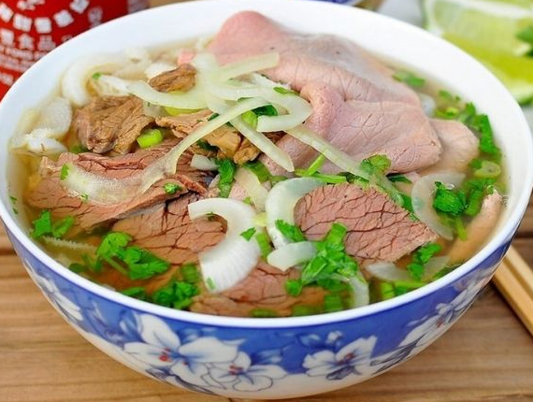
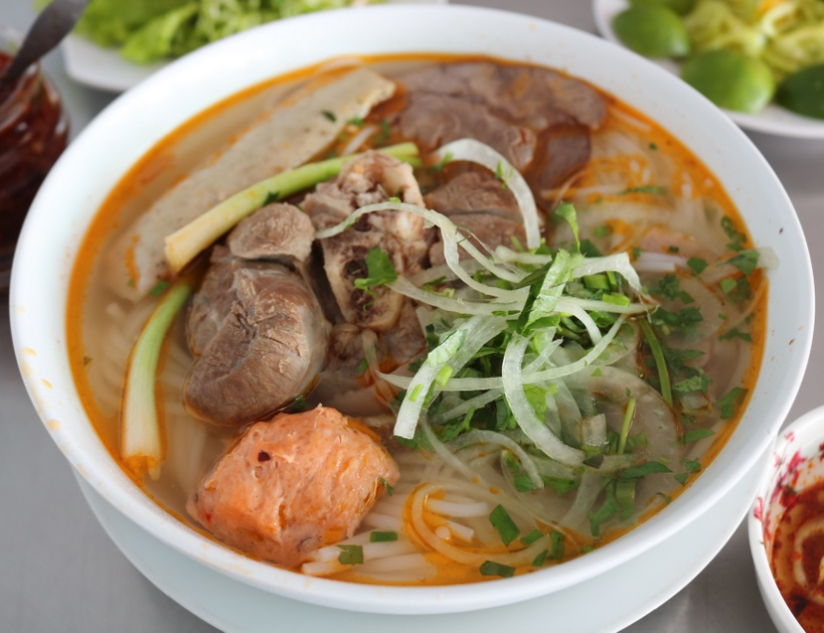
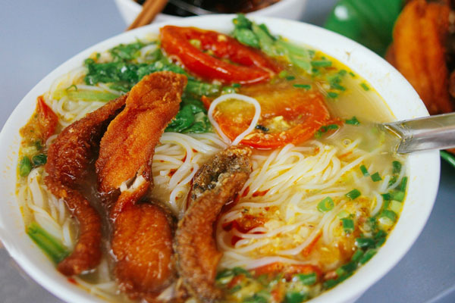
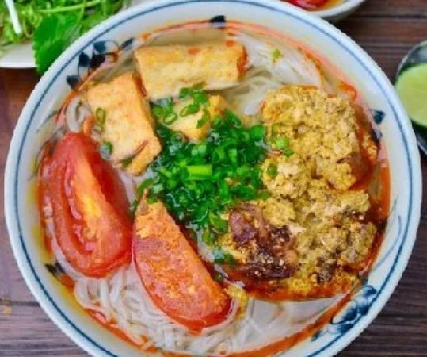
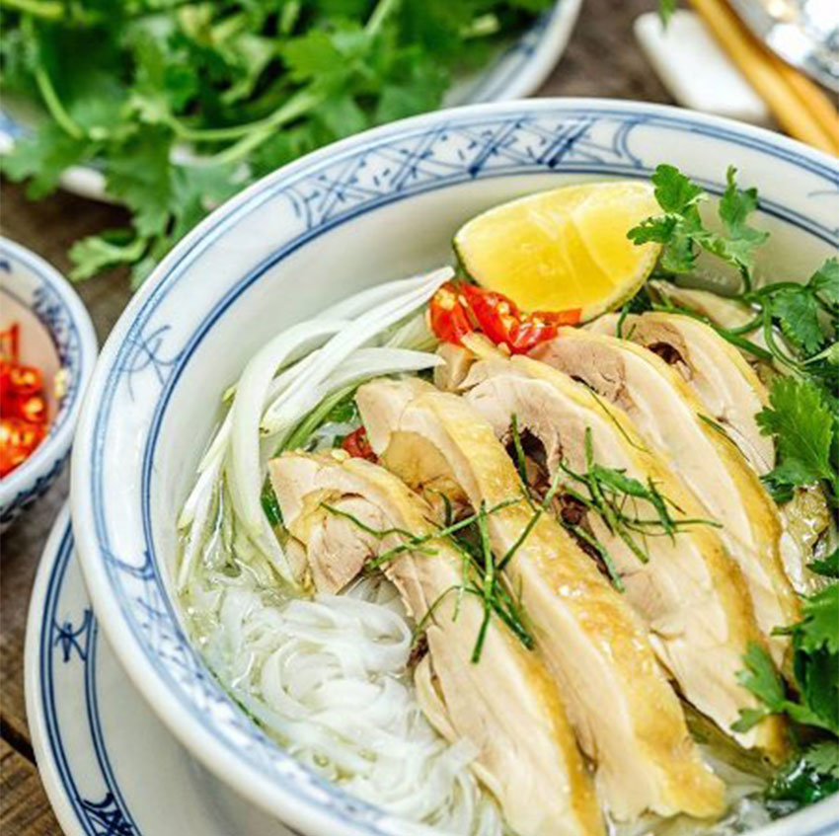
Ví dụ 1 (SGK-tr61)
Một quán phục vụ ăn sáng có bán phở và bún. Phở có 2 loại là phở bò và phở gà. Bún có 3 loại là bún bò, bún riêu cua và bún cá. Một khách hàng muốn chọn một món để ăn sáng. Vẽ sơ đồ hình cây minh hoạ và cho biết khách hàng đó có bao nhiêu cách lựa chọn một món ăn sáng.

Slide 14
Kết quả:
Ta có sơ đồ hình cây như sau:
Theo quy tắc cộng, số cách chọn một món ăn sáng là:
$$2+3=5 (c\text{á}ch)$$
Bò
Phở
Gà
Bò
Bún
Riêu cua
Chú ý: Áp dụng quy tắc cộng cho một công việc có nhiều phương án khi các phương án đó phải rời nhau, không phụ thuộc vào nhau (độc lập với nhau).
Cá

Slide 15
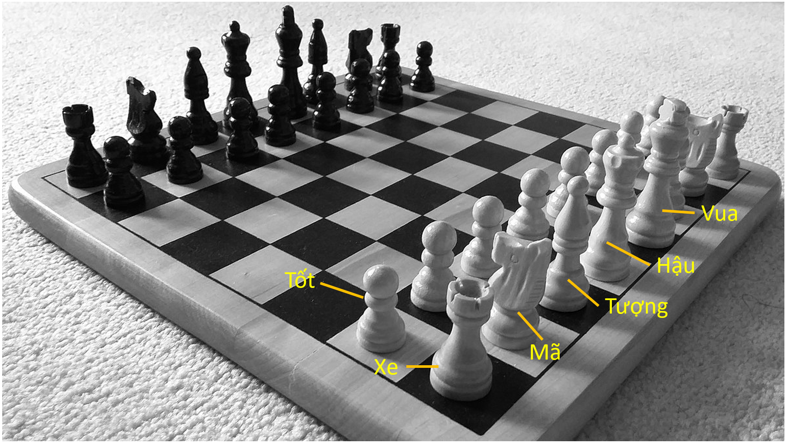
Ví dụ 2
Một bộ cờ vua có 32 quân cờ như hình
a) Bạn Nam lấy ra tất cả các quân tốt. Hãy đếm xem Nam lấy ra bao nhiêu quân cờ.
b) Bạn Nam lấy ra tất cả các quân cờ trắng và tất cả các quân tốt. Hãy đếm số quân cờ Nam lấy ra.

Slide 16
Giải:
a) Quân cờ bạn Nam lấy ra có thể thuộc hai loại: màu trắng hoặc màu đen.
Số quân tốt trắng: 8 quân;
Số quân tốt đen: 8 quân.
Nam lấy ra: $8+8=16$ (quân cờ).
Tốt trắng
…………… 8 quân
…………… 8 quân
Tốt đen

Slide 17
Giải:
b) Nam lấy tất cả các quân trắng và tất cả các quân tốt.
Đầu tiên ta đếm tất cả các quân cờ trắng, có 16 quân;
Tiếp theo ta đếm tất cả các quân tốt, có 16 quân tốt.
Vì trong 16 quân tốt có 8 quân tốt trắng đã được đếm nên số quân cờ Nam lấy ra là:
$$16+16−8=24 (qu\text{â}n c\text{ờ}).$$

Slide 18
THẢO LUẬN NHÓM
Có bao nhiêu số tự nhiên từ 1 đến 30 mà không nguyên tố cùng nhau với 35?
Luyện tập 1:
Giải:
Ta có 35 = 5.7. Do đó, các số thỏa mãn yêu cầu đề bài là các số có một ước là 5 hoặc 7.
Sơ đồ hình cây:
Các số có một ước là 5
5, 10, 15, 20, 25, 30
Do đó, các số thỏa mãn là:
6 + 4 = 10 (số).
Các số có một ước là 7
7, 14, 21, 28

Slide 19
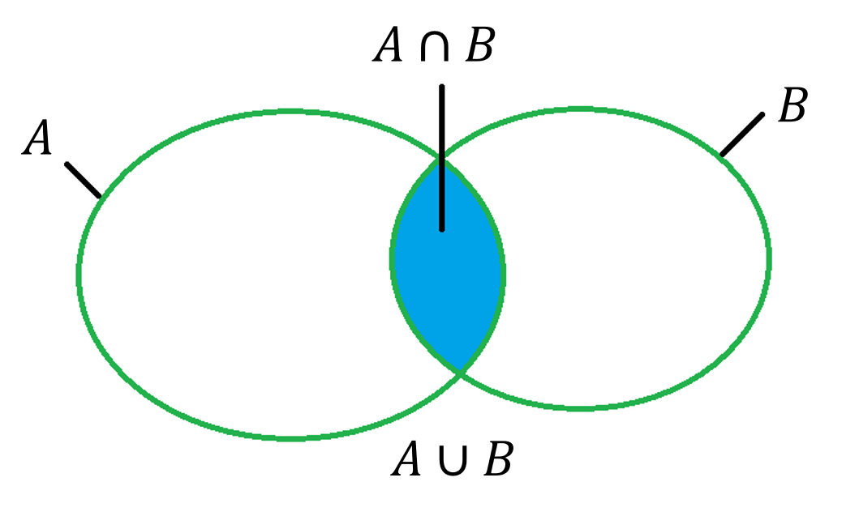
Nhận xét:
Ở câu b) Gọi A là tập hợp gồm tất cả các quân cờ trắng.
B là tập hợp gồm tất cả các quân tốt.
Vậy $A∪B$ là tập hợp các phân tử các quân cờ Nam lấy ra.
Vì $A∩B≠∅$, nên không thể áp dụng quy tắc cộng để tính trong trường hợp này.

Slide 20
HẸN GẶP LẠI CÁC EM Ở TIẾT HỌC TỚI

